Slide 1
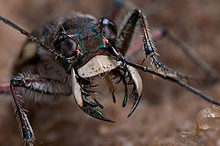
Різноманітність ротових апаратів комах

Slide 2
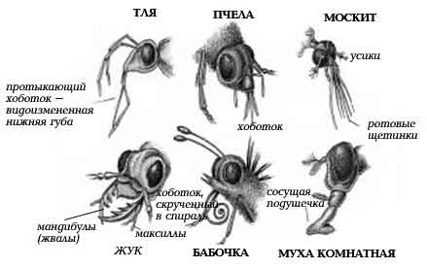
Ротові органи комах
Ротові органи комах різних рядів мають спільні ознаки будови у вигляді верхньої та нижньої губ, парних верхніх та нижніх щелеп.
У залежності від їжі та
способів її добування,
ротові органи у комах
відрізняються між
собою.

Slide 3
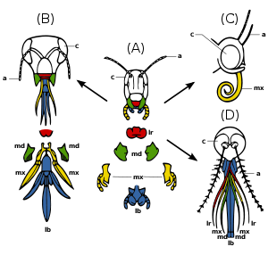
Ротові органи комах
Впродовж історичного розвитку ротові органи комах зазнали істотних змін. Виділяють ротові апарати різних типів:
гризучий;
смоктальний (сисний);
гризучо-сисний;
колючий;
колючо-сисний;
лижучий;
гризучо-лижучий.
За дослідженнями вчених еволюційно первинним вважають гризучий тип, а всі інші розвинулись пізніше у залежності від живлення.

Slide 4
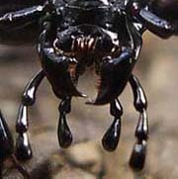
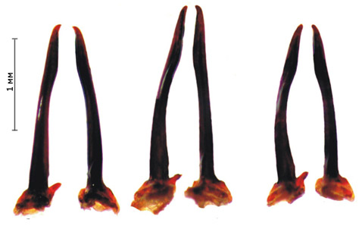
Гризучий ротовий апарат
Гризучий ротовий апарат включає верхню губу (labrum), пару верхніх та нижніх щелеп, нижню губу та гіпофаринкс (hypopharynx). Верхняя губа – це складка покривів голови, гіпофаринкс включає язик та підглоточник – вип’ячування дна ротової порожнини. Пара верхніх щелеп (жвал або
мандибул) є кінцівками II
сегменту голови
(I сегмент та його
придатки майже повністю
редуковані).

Slide 5
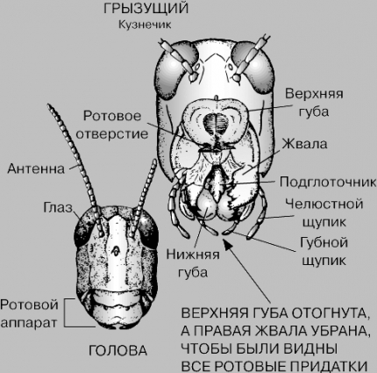
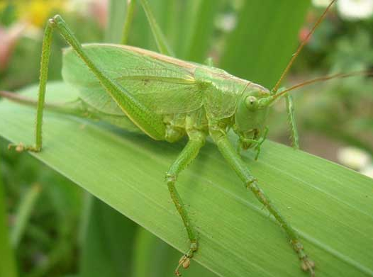
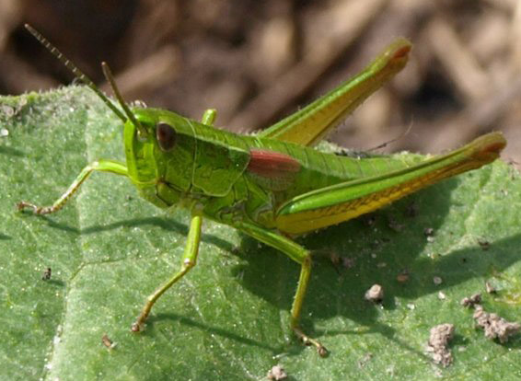
Гризучий ротовий апарат

Slide 6
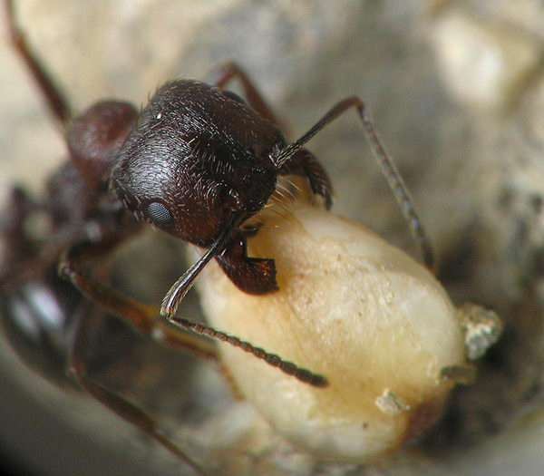
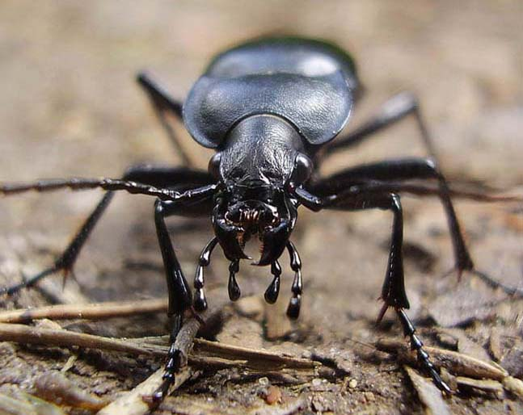
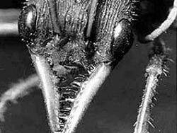
Гризучий ротовий апарат
Масивні нерозчленовані пластинки, що зазубрені по зовнішньому краю, відіграють основну роль у розгризанні їжі. Його мають жуки, мурахи, прямокрилі.

Slide 7
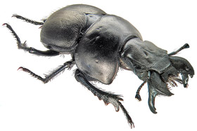
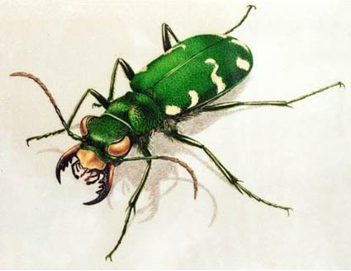
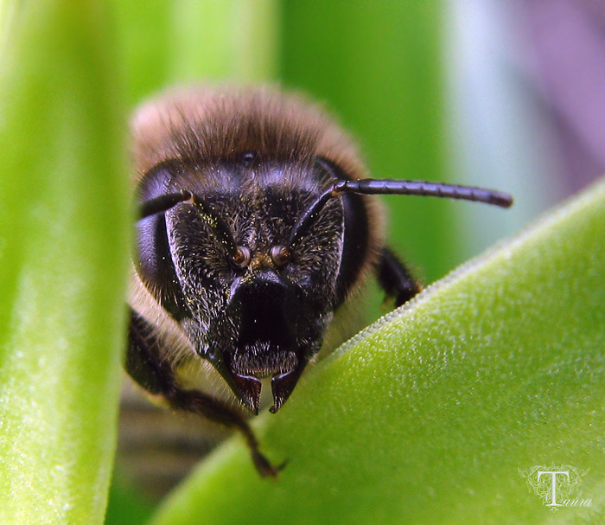
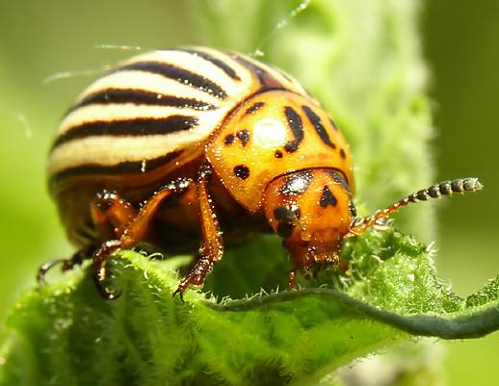
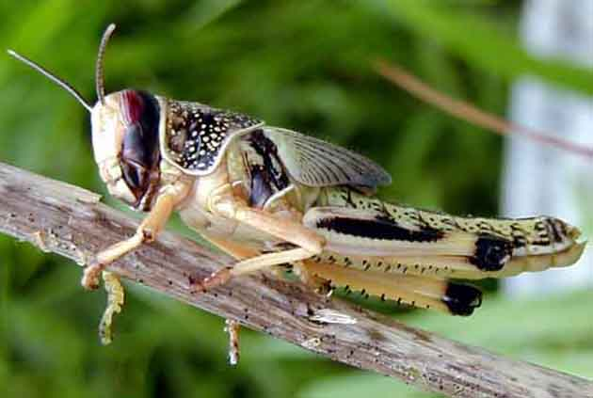
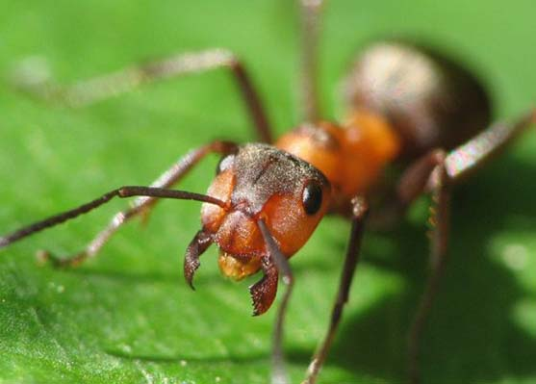
Гризучий ротовий апарат

Slide 8
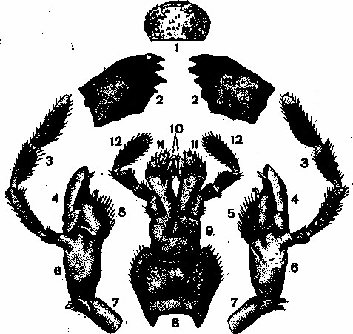
Ротовий аппарат таргана
Ротові органи таргана гризучого типу. Головною зброєю пережовування їжі служать жвали, їм допомогають нижні щелепи. На нижніх щелепах та на нижній губі розміщені органи смаку, а дві пари щупалець — щелепні та губні — ощупують шматочки їжі та притримують її під час жування.
1 — верхня губа; 2 — жвали; 3 - 7 — нижні щелепи (3 — нижньощелепний щупик; 4 — зовнішня, 5 — внутрішні жувальні лопасті; 6 — стволик; 7 — основний членик); 8 — 12 — нижня губа (8 — підпідборіддя ; 9 — підборіддя; 10 — язичок — внутрішня лопасть; 11 — додатковий язичок— зовнішня лопасть; 12— нижньогубні щупики).

Slide 9
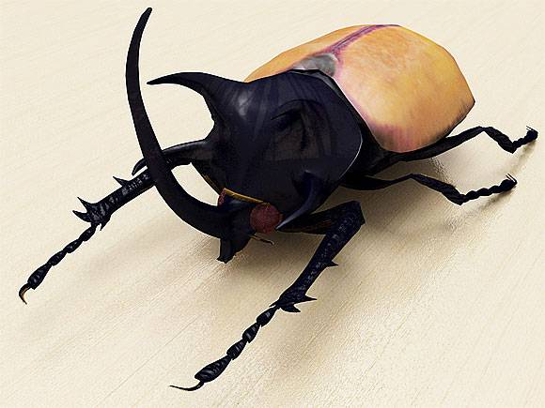
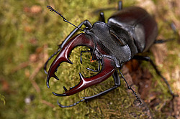
Гризучий ротовий апарат
У деяких жуків виростають великі за розмірами верхні щелепи. Так, у самця жука-оленя (Lucanus cervus) щелепи нагадують роги оленя, звідси і назва виду. А у рогача-гранта (Chiasognathus granti) верхні щелепи, навіть, перевищують розміри інших частин тіла!

Slide 10
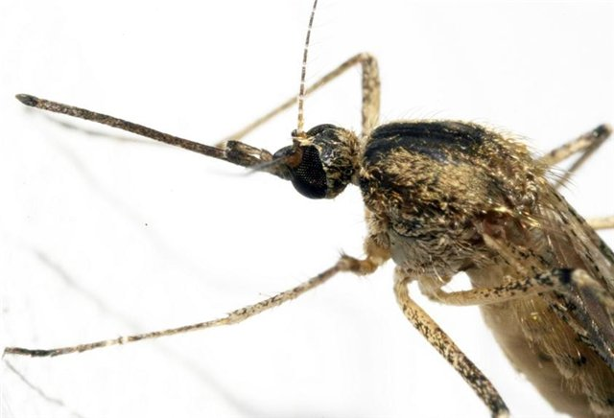
Колючий ротовий апарат
Колючий хоботок комах складається із жолобка і розміщених всередині нього видозмінених частин ротового апарату. Жолобок утворений витягнутою нижньою губою, щупики якої майже повністю редукувались. Верхня губа також витягується, її краї змикаються, формуючи трубку для засмоктування рідини.

Slide 11
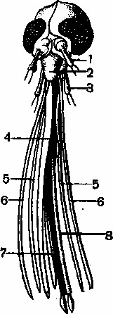
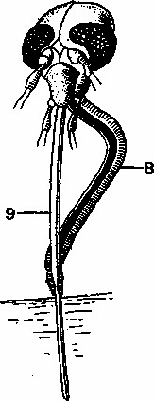
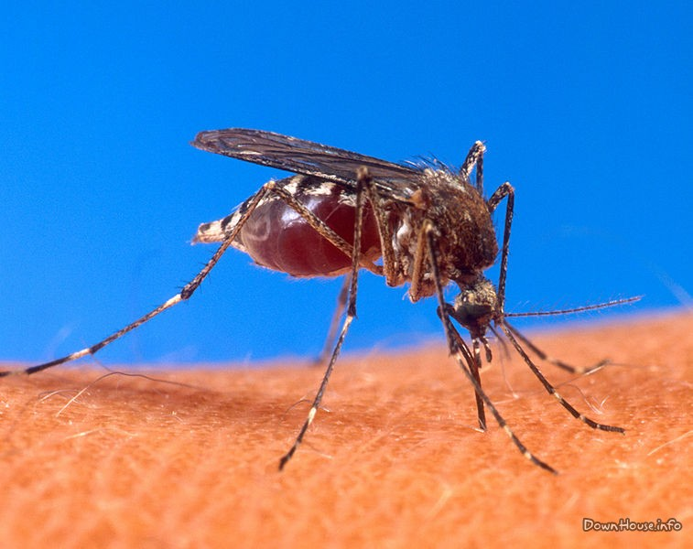
Ротові органи самки комара
У розправленому вигляді У нормальному положенні
під час акту смоктання
1 – основа вусиків; 2 — лобний щиток; 3 — основа щелепного щупика; 4 - верхня губа; 5 — максили; 6 — мандибули; 7 — підглоточник; 8 — нижня губа; 9 — складені разом, що вводяться в ранку (верхня губа, мандибули, максили та підглоточник.)

Slide 12
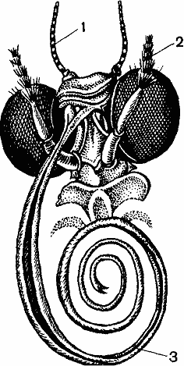
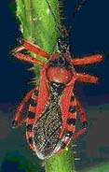
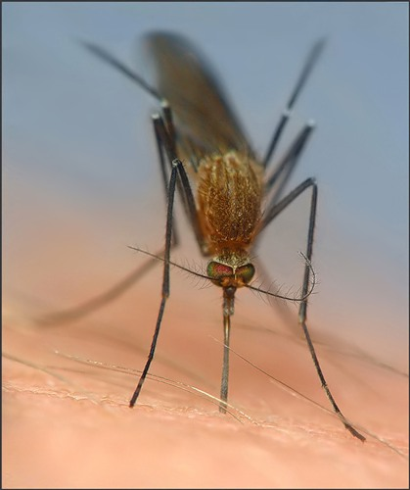
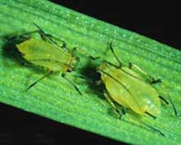
Колючий ротовий апарат
Між внутрішньою поверхнею жолобка і трубкою розміщуються колючі стилети, які виникають із верхніх щелеп і пари нижніх щелеп та язика. Порожнина язика слугує для проведення слини. Такі ротові органи наявні у комарів, у клопів.

Slide 13
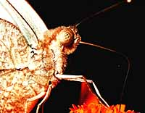
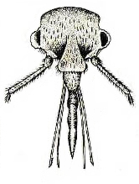
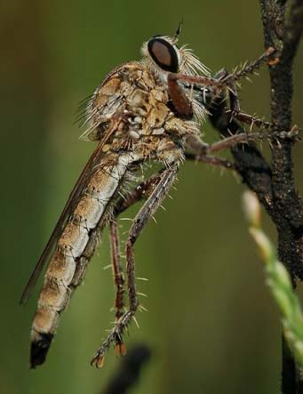
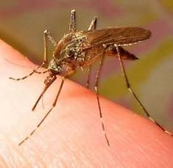
Колючий ротовий апарат
Колючий ротовий апарат називають ще колючо-сисний, тому що комаха, для того щоб поживитися, повинна проколоти субстрат.

Slide 14
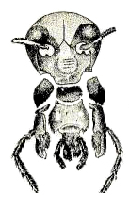
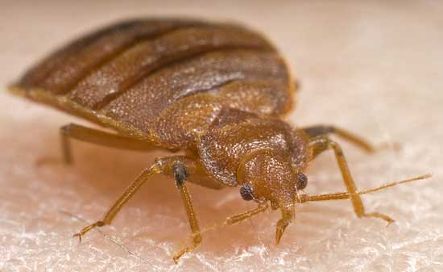
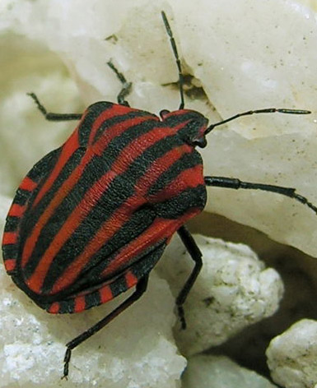
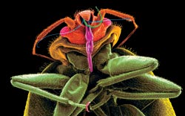
Колюче-сисний ротовий апарат
Колюче-сисний апарат клопа утворений чотирма стилетами, заключеними в чохол – змінену нижню губу. Внутрішня пара стилетів – I пара нижніх щелеп – формує два жолобки для проведення слини в ранку і всмоктування рідкої їжі. Верхні щелепи, що утворюють зовнішню пару стилетів, почергово витягуються з чохла і заглиблю - ються в ранку. Потім одночасно витягаються нижні щелепи. Всі операції повторюються до тих пір, поки стилети не проникнуть на достатню глибину в тканини організму.

Slide 15
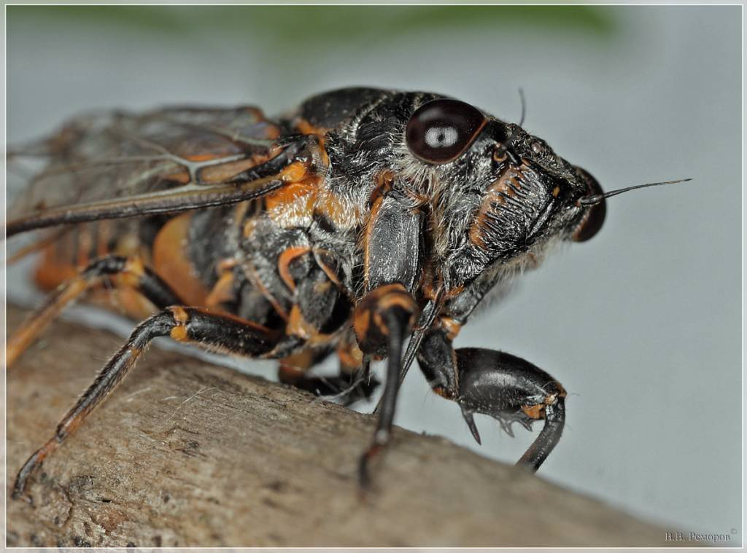
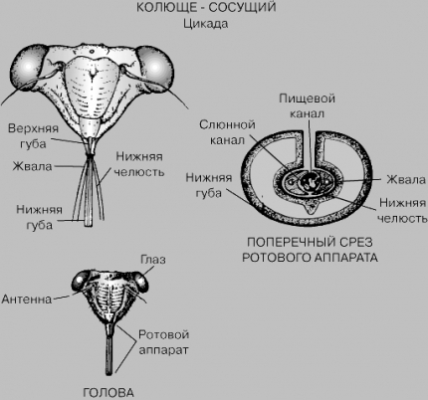
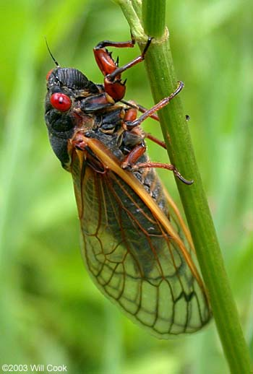
Колюче-сисний ротовий апарат

Slide 16
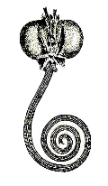
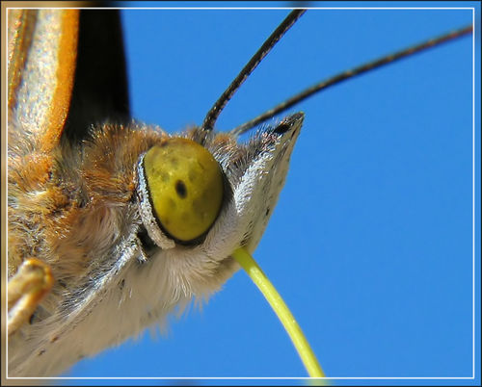
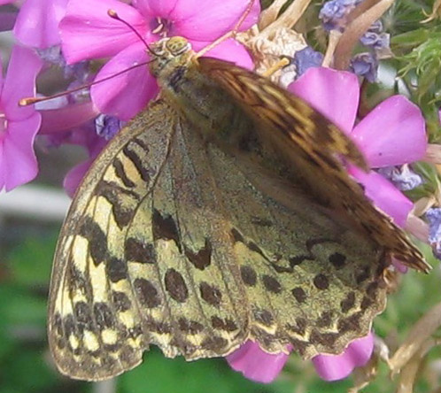
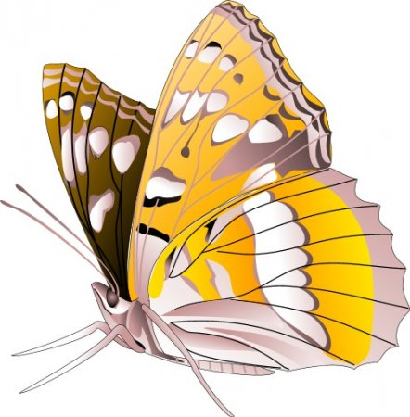
Смоктальний ротовий апарат
Ротовий апарат лускокрилих представлений смоктальним хоботком, що складається із пари щільно притиснених одна до одної нижніх щелеп, кожна з яких утворює жолобок. Внутрішні поверхні жолобків формують трубку для засмоктування нектару. У спокійному стані хоботок скручений в спіраль та захований під головою.

Slide 17
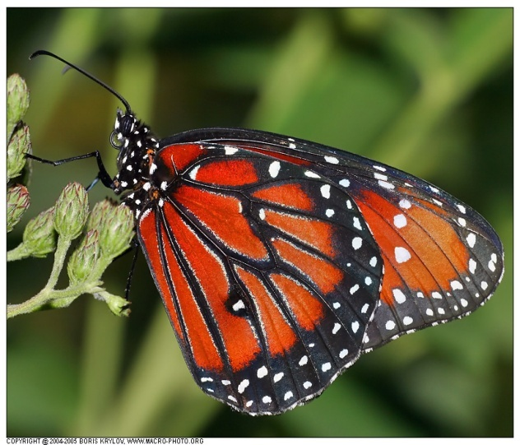
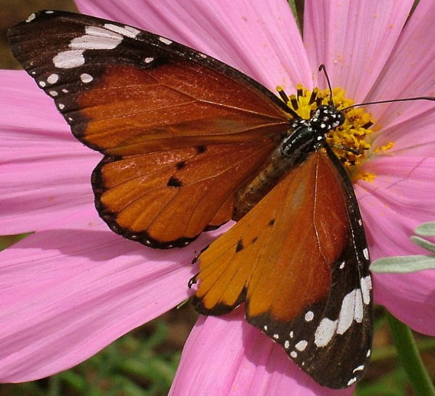
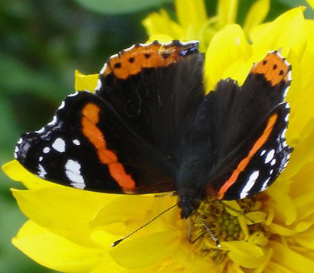
Смоктальний ротовий апарат
Хоботок розкручується за рахунок нагнітання рідини в порожнині нижніх щелеп, з’єднаних з порожниною тіла. Всі інші частини ротового апарату атрофовані: верхня губа практично зникає, нижня являє собою невелику пластинку з трьохчлениковими щупиками. Верхніх щелеп у смоктальному апараті немає.

Slide 18
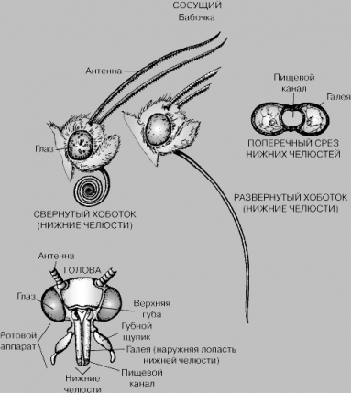
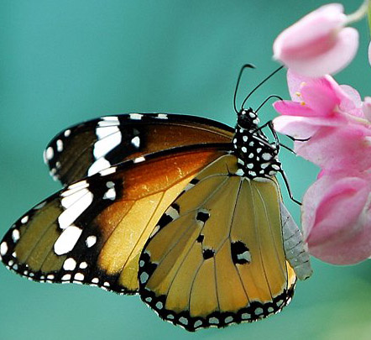
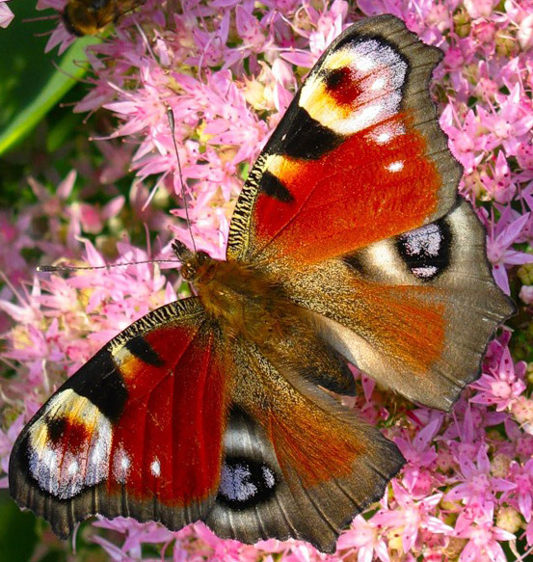
Смоктальний ротовий апарат

Slide 19
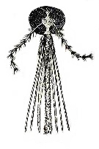
Лижучий ротовий апарат
Бігає по столу кімнатна муха, постійно висовуючи м’який язичок з подушечкою на кінці. Ним вона і злизує їжу. Головна частина лижучого ротового апарату мух – м’ясиста нижня губа, яка закінчується парою пластинчастих виростів. Ці вирости слугують для фільтрації напіврідкої їжі. В спокої вони складені, при повному розгортанні відкривають зуби, які використовуються для зішкрібання субстрату.

Slide 20
Лижучий ротовий апарат
Верхні щелепи мухи та перша пара нижніх щелеп атрофовані, але ще зберігаються нижньощелепні щупики. Верхня губа та язик лежать в заглибині нижньої щелепи і утворюють трубочку, по якій рухаються відфільтровані харчові частинки.

Slide 21
Ротові органи мухи
1 — нижньощелепні щупики; 2 — нижня щелепа; 3 — верхня губа; 4 — підглоточник; 5 — нижня губа; 6—подборідок; 7 — кінцеві лопаті нижньої губи (нижньогубні щупики); 8 — проток слинної залози.

Slide 22
Гризучо-сисний ротовий апарат
Гризучо-сисний ротовий апарат бджіл та джмелів характеризується подовженням нижніх щелеп, нижньої губи та утворення ними довгого гнучкого хоботка, який закінчується «язичком». Саме він і досягає до нектару, всмоктуючи його. У бджоли хоботки коротші, ніж у джмелів.

Slide 23
Гризучо-сисний ротовий апарат
Верхня губа та верхні щелепи у гризучо-сисному ротовому апараті практично не змінюються, щелепи використовуються для збору та розмелювання твердого квіткового пилку.

Slide 24
Ротові органи бджоли
Ротовий апарат бджоли відноситься до гризучо-сисного, а дехто вважає, що до гризучо-сисно- лижучого типу. До його складу входять верхня та нижня губа, парні верхні і нижні щелепи. Нижні щелепи разом із нижньою губою утворили витянутий хоботок, що схожий на трубочку, чим вона і засмоктує рідку їжу. Верхняя губа – це рухлива склеротизована пластинка, яка прикриває вхід в ротову порожнину. Вона вільно
звисає з нижнього краю лицьового щитка.
Під верхньою губою і ротовим отвором
знаходиться м’який виступ - епіфаринкс.

Slide 25
Ротові органи бджоли
Верхні щелепи - мандибули, які називають жвалами, вкорочені, тверді, нерозчленовані хітинові утворення, звужені всередині, ввігнуті до внутрішньої сторони. Вони прикріплені по боках верхньої губи і подтримують хоботок у звернутому або розвернутому стані. Мандибули своєю основою приєднуються до голови таким чином, що можуть переміщатися в поперечному напрямку. До зовнішньої сторони мандибул прикріплений м’яз, скорочення якого відводить їх в сторону. Другий, більш міцний привідний м’яз прикріплений до внутрішньої сторони мандибули. Поперемінне скорочення цих м’язів зводить і розводить мандибули в сторони. Всередині мандибул розміщена верхньощелепна залоза, вивідний проток якої виходить назовні.

Slide 26
Ротові органи бджоли
Форма мандибул у особин бджолиної сім’ї різна. У робочої бджоли вони розвинуті найбільше. Жувальні краї їх заокруглені, на верхній стороні є розширення та заглиблення у вигляді ложки. Тут же розміщуються невеликі гребнеподібні валики. Верхніми щелепами робочі бджоли виконують різноманітні
роботи: розгризають пиляки на тичинках квіток,
відкусують шматочки перги в сотах,
розминають віск при будівництві сот, збирають
прополіс, видаляють кришечки з лунок сот із
запечатаним медом…
У матки мандибули більш
ширші і на кінці мають
гострий зубчик, яким вона
надрізає кришечку перед
виходом із маточника.
Мандибули трутня недорозвинуті.

Slide 27
Ротові органи бджоли
Нижня губа бджоли влаштована досить складно. У ній збереглись всі типічні частини, але вони досить видозмінені. Розрізняють: - підпідборіддя (основа нижньої губи), що має форму невеликого трикутника;
- підборіддя - другий подовжений, добре хітинізований членик. Вниз від підборіддя відходить витягнутий язичок, що закінчується злегка расширеною ложечкою.
Нижні щелепи та нижня губа об’єднуються за допомогою зігнутої пластинки - вуздечки та хітинової мембрани.

Slide 28
Ротові органи бджоли
Щупики бджоли втратили функцію органів чуттів і входять в складову частину хоботка — органу прийому їжі. Під час прийому їжі щупики бджоли утворюють задню та частково бокові стінки великої трубки хоботка. Язичок бджоли складається із почергових кілець м’якої еластичної та щільної кутикули. Кільця кутикули несуть на собі волосинки, повернуті до кінчика язичка. Така будова надає язичку гнучкість, міцність та еластичність.

Slide 29
Ротові органи бджоли
При взятті корму бджола занурює хоботок в краплю наполовину. Всередині трубки язичок, під час всмоктування, здійснює швидкі рухи вперед та назад (подібно поршню насоса), що викликає переміщення нектару до основи язичка. Переміщенню нектара в медовий зобик сприяють також насмоктувальні рухи глотки — глотковий насос, м’язи якого натягнуті між глоткою та лицьовим щитком.

Slide 30
Ротові органи бджоли
Будова хоботка у всіх особин бджолиної сім’ї однакова. Різниця заключається лише в його довжині. У маток вона рівна 4,144 мм, у трутнів — 4,042 мм. Найдовший хоботок у робочих бджіл. Величина хоботка передається по спадковості. Ця ознака необхідна при визначенні породної приналежності, а також має самостійне селекційне, біологічне та господарське значення: бджоли, що мають довгий хоботок, здатні діставати нектар із нектарників, розміщених глибоко в квітках.

Slide 31
Гризучо-сисний ротовий апарат
Хоботок може складатися в два коліна та притискатися до голови верхніми щелепами та навпаки: висовуватися вперед і проникати в квітки з глибокими віночками.

Slide 32
Ротові органи двокрилих
А у сліпця в роті— цілий набір колючих и ріжучих інструментів, тому що він живиться кров’ю людини та тварин, і тому щоб дістатися до неї, необхідно спочатку прорізати шкіру.

Slide 33
Ротові органи комах
За дослідженнями вчених найбільш примітивним є ротовий апарат гризучого типу. На це вказує наявність такого рота у личинок, у яких у дорослому стані наявні ротові апарати інших типів.

Slide 34
Ротові органи комах
Є комахи, які у дорослому стані зовсім не живляться. Тому рот їм не потрібний. І його у них немає. До них належать поденки (Ephemeroptera) та самці щитовок (Diaspididae).

Slide 35
Ротові органи комах
У залежності від положення ротових органів виділяють три типи постановки голови:
якщо ротовий апарат направлений вниз, то голова гіпогнатична (у тарганів); - якщо ротовий апарат направлений вперед – прогнатична;
- якщо ротовий апарат направлений косо назад – опістогнатична (у цикад та тлі).

Slide 36
Ротові органи комах
Які основні причини, що призводять до видозмін будови ротових апаратів?
Чому у комах, що живляться
твердою їжею, розвинуті жвали,
а в інших вони видозмінюються ?

Slide 37
Ротові органи комах
Які ротові органи мають зображені комахи?

Slide 38
Ротові органи комах
Чим відрізняються зображені ротові органи?

Slide 39
Ротові органи комах
Чим відрізняються зображені ротові органи?
Які комахи мають такі ротові апарати?

Slide 40
Бажаю успіхів
у вивченні нових тем!

